Slide 1
证明方法
离散数学─逻辑和证明
南京大学计算机科学与技术系

Slide 2
内容提要
引言
直接证明
反证法
分情形证明
等价性证明
存在性证明
唯一性证明
寻找反例
数学与猜想

Slide 3
引言
定理（theorem）
能够被证明为真的陈述，通常是比较重要的陈述。
证明（proof）
表明陈述（定理）为真的有效论证。
定理证明中可以使用的陈述：
（当前）定理的前提
已经证明的定理（推论、命题、引理）
公理（假定）
术语的定义
猜想（conjecture）

Slide 4
引言
定理的陈述（举例）
如果x>y，其中x和y是正实数，那么 x²>y²。
如何理解
对所有正实数x和y，如果x>y，那么 x²>y²。
∀x∀y((x>y) → (x²>y²)) //论域为正实数
如何证明
定理的陈述为：∀x (P(x)→ Q(x))
先证明，对论域中的任一元素c， P(c)→ Q(c)
再使用全称生成，得到∀x (P(x)→ Q(x))

Slide 5
直接证明
定义
整数n是偶数，如果存在一个整数k使得n=2k;整数n是奇数，如果存在一个整数k使得n=2k+1。
备注：一个整数要么是偶数，要么是奇数。
定理：若n是奇数，则n²是奇数。
任意给定一个奇数n，存在一个整数k ，n=2k+1
n²=2(2k²+2k)+1
n²是奇数
所以，对任意奇数n，n²是奇数。
∀n (Odd(n)→ Odd(n²))

Slide 6
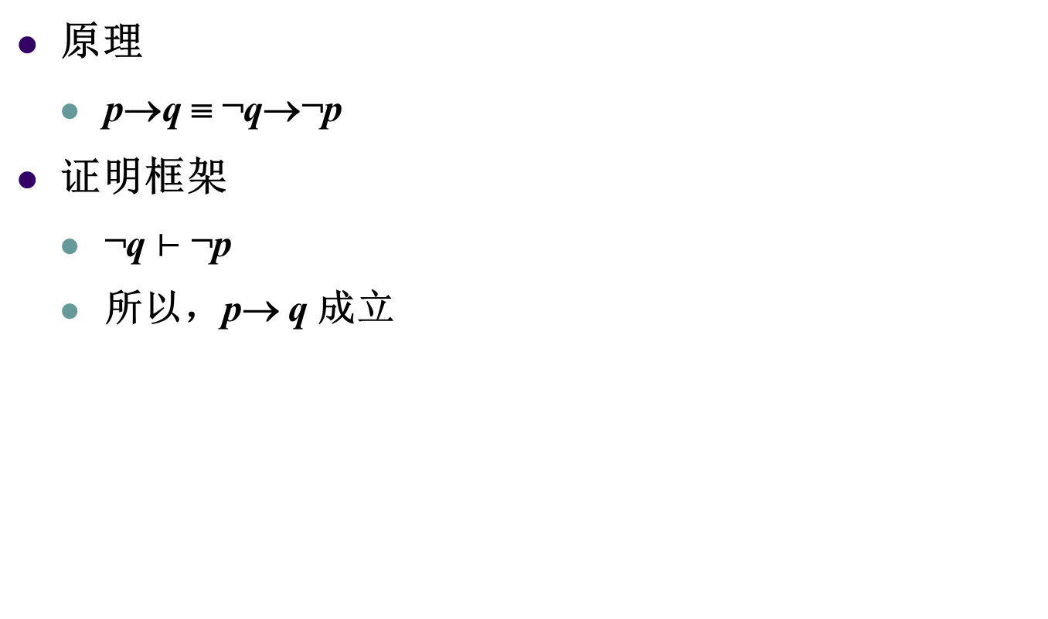
反证法

Slide 7
反证法（举例）
若3n+2是奇数，则n是奇数。
//直接证明的设想不奏效。
假设结论不存立(¬q)
n是偶数，存在一个整数k使得n=2k
3n+2=2(3k+1)
3n+2是偶数 (¬p)
因此，若3n+2是奇数，则n是奇数 (p→ q)

Slide 8
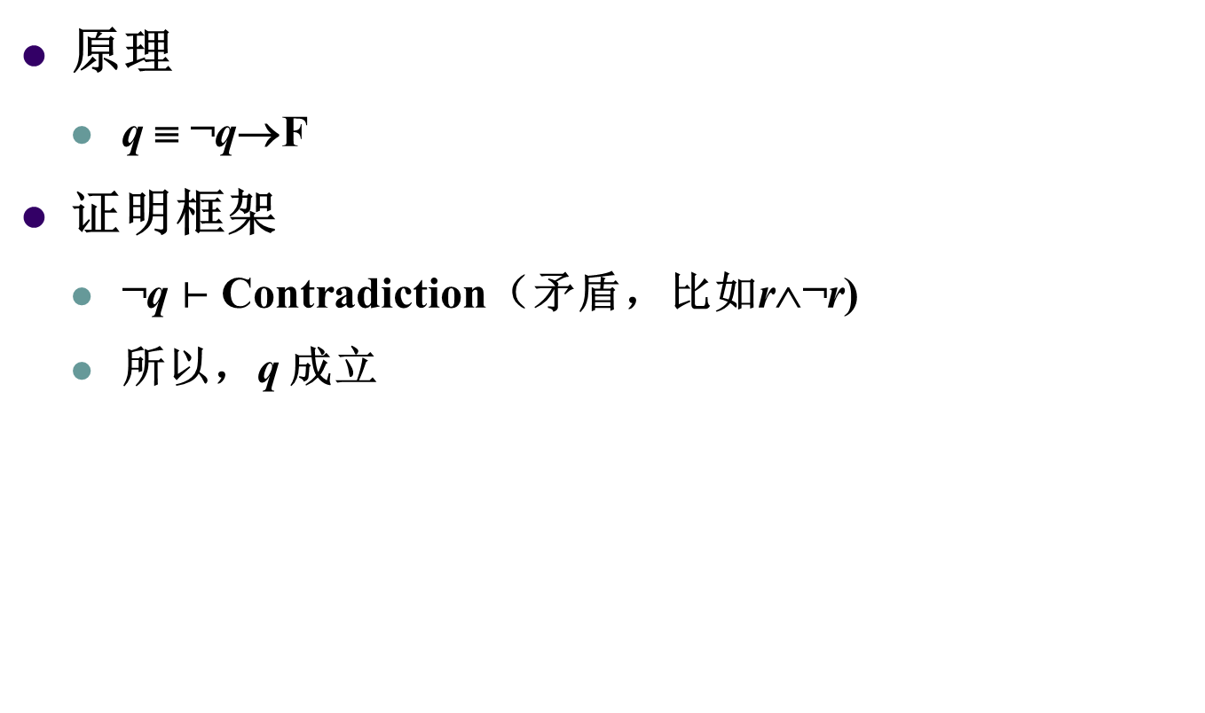
归谬法

Slide 9
归谬法（举例）
There is no rational number whose square is 2.
Proof
Extra hypothesis: (p/q)²=2, and p,q are integers which have no common factors except for 1.
Then, p²=2q² ⇒ p² is even ⇒ p is even ⇒ p² is multiple of 4 ⇒ q² is even ⇒ q is even ⇒ p,q have 2 as common factor ⇒ contradiction

Slide 10
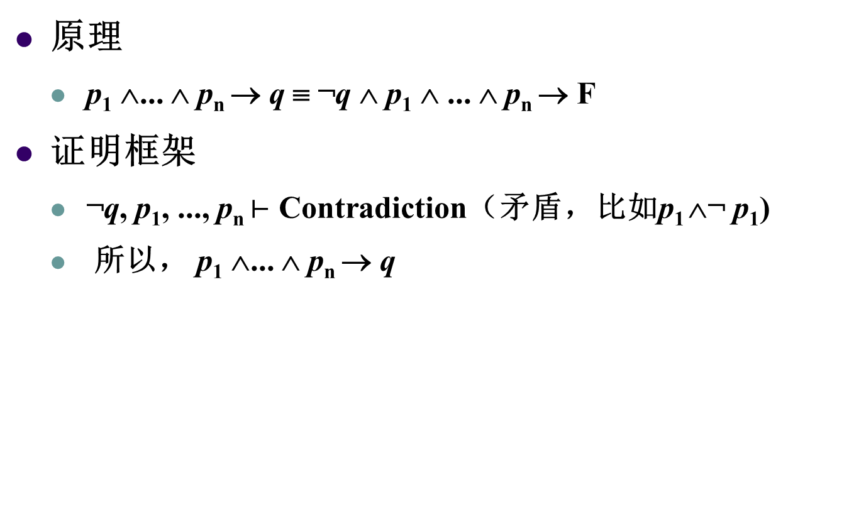
反证法（广义）

Slide 11
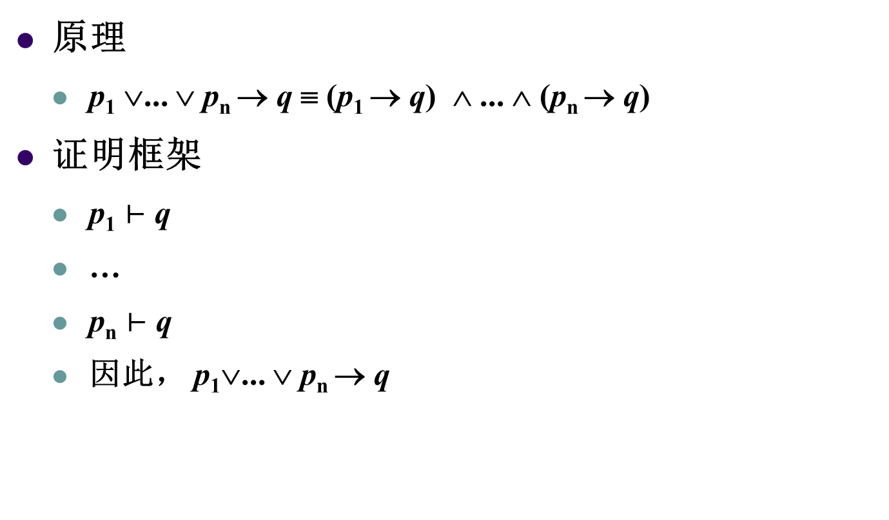
分情形证明

Slide 12
分情形证明（举例）
当n是一个正整数，且n≤4时，(n+1)³≥3n。
n=1, 2, 3, 4.（穷举）
当n是一个整数时，有n²≥n。
n≤0
n≥1
(x+y)^{r} < x^{r}+y^{r}, 这里x, y是正实数, r是0<r<1的实数.
不失一般性，假设x+y=1.
x < x^{r}， y < y^{r} ⇒ x+y < x^{r}+y^{r} ⇒ (x+y)^{r} < x^{r}+y^{r}

Slide 13
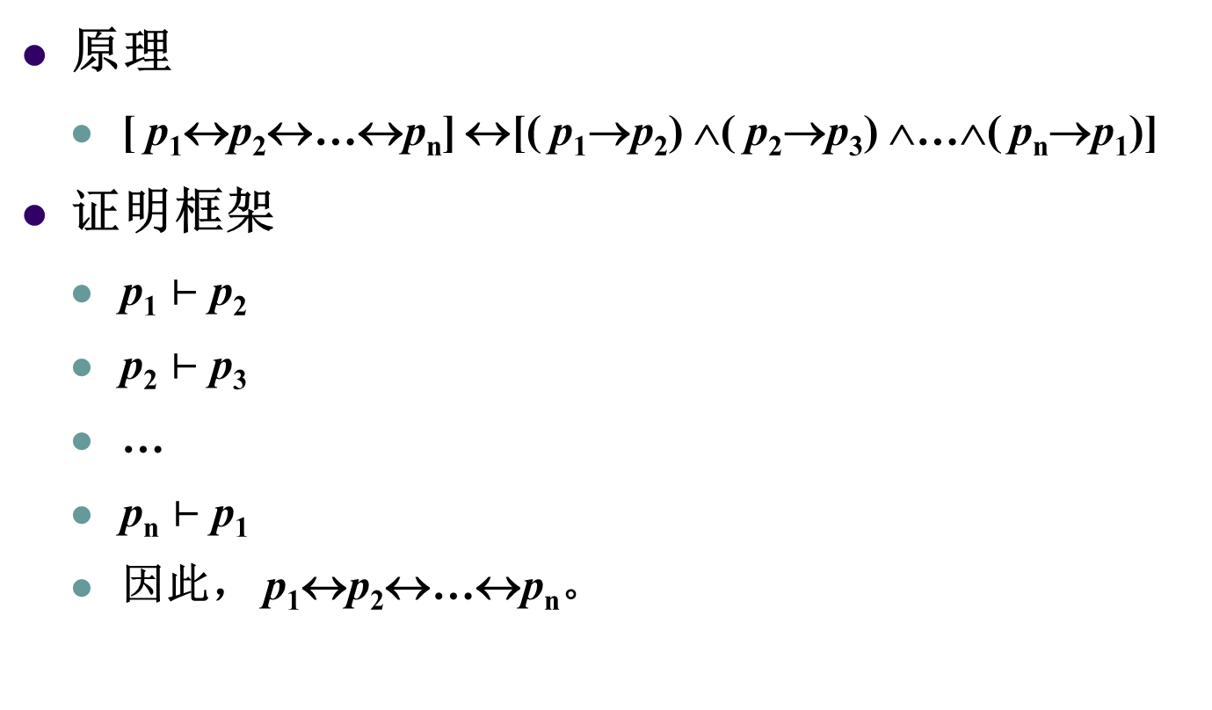
等价性证明

Slide 14
存在性证明
证明目标
∃x P(x)
构造性证明：
存在这样的正整数，有两种方式表示为正整数的立方和。
证明：1729=10³+9³=12³+1³ ⏹
非构造性证明
存在无理数x和y 使得x^{y}是有理数
证明： 令 y²=2，x= y^{y}， 则 x^{y} =(y^{y})^{y}=y²=2 若x是无理数， x和y即为所求； 否则，y和y即为所求。 ⏹

Slide 15
唯一性证明
证明目标
∃x (P(x) ∧ ∀y (y≠x→¬P(y) )
∃x P(x) ∧ ∀y ∀z (P(y) ∧ P(z) → y = z)
举例，设a≠0, ax+b=c有唯一的解。

Slide 16
寻找反例
原理
¬∀x P(x)≡ ∃x ¬P(x)
举例
每个正整数都是两个整数的平方和
3
每个正整数都是三个整数的平方和
7
每个正整数都是四个整数的平方和？

Slide 17
证明中的错误
以下证明“2=1”，错在哪里？
a=b 假设a和b是两个相等的正整数
a²=ab 两边乘以a
a²-b²=ab-b² 两边减去b²
(a-b) (a+b) = (a-b) b
(a+b) = b 两边除以(a-b)
2b = b
2 = 1

Slide 18
数学与猜想（费马大定理）
Pierre de Fermat (1601-1665), France
Fermat’s Last Theorem (1637) （费马大定理）
x^{n}+y^{n}=z^{n} (n>2, xyz≠0)没有整数解
Andrew Wiles (1953- ), Oxford, England
1994/1995完成了费马大定理的证明（约10年时间）
椭圆曲线理论

Slide 19
数学与猜想（哥德巴赫猜想）
Goldbach Conjecture（1742年给欧拉的信中）
任一大于5的整数都可写成三个质数之和。
欧拉版本（在给哥德巴赫的回信中）
任一大于2的偶数都可写成两个质数之和。
“a+b”猜想
任一充分大的偶数都可以表示成为一个素因子个数不超过a个的数与另一个素因子不超过b个的数之和。
1966年陈景润（1933－1996）证明了“1+2”猜想

Slide 20
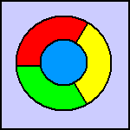
数学与猜想（四色猜想）
Four Color Theorem
Proposed by in Francis Guthrie 1852
Proven in 1976 by Kenneth Ira Appel (1932-, New York) and Wolfgang Haken (1928-, Berlin)
Percy John Heawood (1861-1955, Britain) proved the five color theorem in 1890

Slide 21
世界数学难题
Hilbert’s problems (23), ICM’1900, Paris
Millennium Prize Problems(7) by the Clay Mathematics Institute in 2000
1. P versus NP problem
2. Hodge conjecture
3. Poincaré conjecture (solved by Perelman)
4. Riemann hypothesis
5. Yang–Mills existence and mass gap
6. Navier–Stokes existence and smoothness
7. Birch and Swinnerton-Dyer conjecture

Slide 22
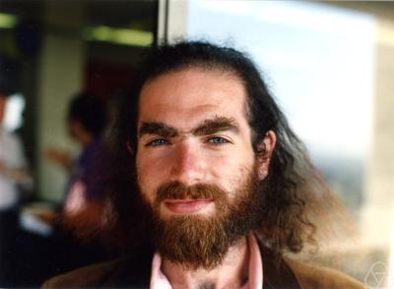
Grigori Perelman (1966-, Russian)
In November 2002, Perelman posted the first of a series of eprints to the arXiv, ...
He declined to accept
Fields Medal award in 2006
Millennium Prize award in 2010

